Slide 1


ДЕПЦИФРЫ КОСТРОМСКОЙ ОБЛАСТИ
«О реализации ведомственного проекта «Умный город-Кострома»
Диденко Дмитрий Николаевич, директор
департамента цифрового развития
Костромской области
12 апреля 2024 г.

Slide 2
ДЕПЦИФРЫ КОСТРОМСКОЙ ОБЛАСТИ
Указ Президента Российской Федерации от 21 июля 2020 года № 474 «О национальных целях развития Российской Федерации на период до 2030 года»
Национальный проект «Жилье и городская среда»
Национальная программа «Цифровая экономика Российской Федерации»
Приказ Минстроя России от 27.12.2021 года № 1014/пр (ред. от 15.06.2022) «Об утверждении паспорта ведомственного проекта цифровизации городского хозяйства «Умный город»»
Приказ Минстроя России от 28.09.2023 № 696/пр «Об организации исполнения ведомственного проекта Министерства строительства и жилищно-коммунального хозяйства Российской Федерации цифровизации городского хозяйства «Умный город» и признании утратившим силу некоторых актов Министерства строительства и жилищно-коммунального хозяйства Российской Федерации
Паспорт ведомственного проекта «Умный город – Кострома», утвержден губернатором Костромской области 26.06.2020 (с изм. от 20.03.2023)

Slide 3
ДЕПЦИФРЫ КОСТРОМСКОЙ ОБЛАСТИ
Показатель 1. «Индекс эффективности цифровизации городского хозяйства (индекс IQ городов)»
Направления:
Цифровая трансформация государственного и муниципального управления
Развитие городской среды и жилищно-коммунального хозяйства
Строительство
Энергетика
Безопасность
Геоинформационные технологии
Здравоохранение
8. Культура
9. Молодежная политика
10. Наука и высшая школа
11. Образование
12. Предпринимательство
13. Спорт
Транспорт
Экология
2021 г. Значение индекса IQ города Костромы - 78,68
2022 г. Значение индекса IQ города Костромы - 69,11

Slide 4
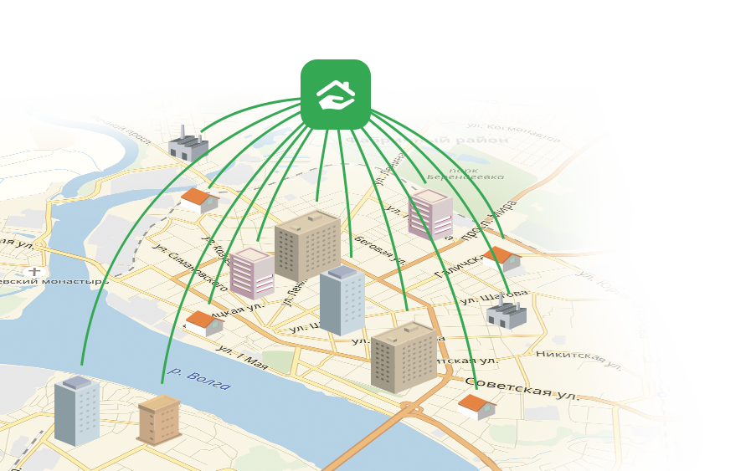

ДЕПЦИФРЫ КОСТРОМСКОЙ ОБЛАСТИ
Показатель 2. «Доля жителей города Костромы, в возрасте старше 14 лет, имеющих возможность участвовать с применением цифровых технологий в принятии решений по вопросам городского развития
В 2023 году проведены доработки:
РГИС ЖКХ развернута на ЦОД;
созданы дашборды;
разработан API для подключения внешних информационных систем;
внедрены новые модули:
Для бизнеса
Инициативы граждан
Полезные сервисы
Кострома
Буй
Волгореченск
Галич
Нерехта
Шарья
Прирост пользователей
за 2023 год:
10 000 чел.
moydom.ru

Slide 5
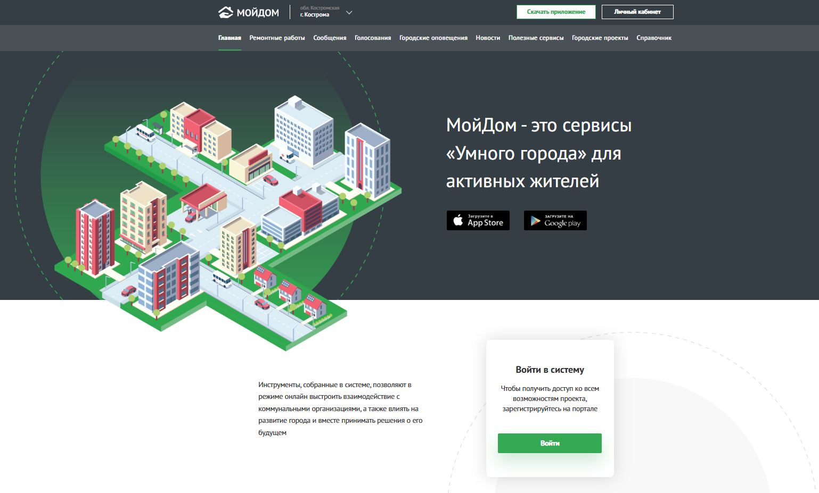
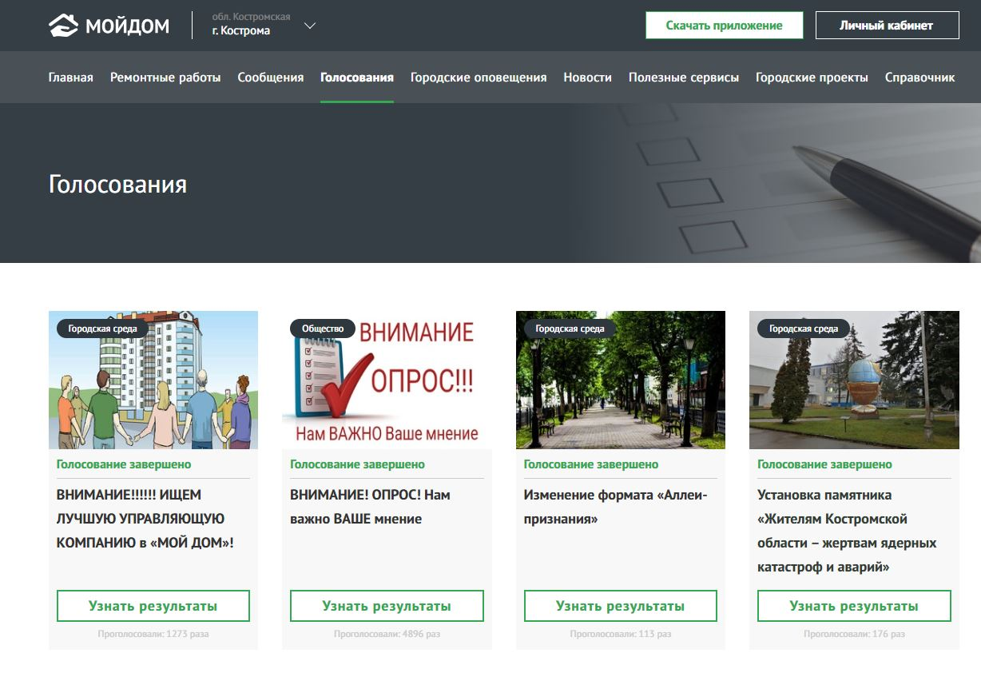
ДЕПЦИФРЫ КОСТРОМСКОЙ ОБЛАСТИ
Показатель 2. «Доля жителей города Костромы, в возрасте старше 14 лет, имеющих возможность участвовать с применением цифровых технологий в принятии решений по вопросам городского развития»
В настоящее время платформу «Мой дом» активно используют в муниципальных образованиях:
г. Кострома
г. Волгореченск
г. Буй
г. Галич
г. Нерехта
г. Шарья
Количество пользователей РГИС ЖКХ составляет 62 782 чел.

Slide 6
ДЕПЦИФРЫ КОСТРОМСКОЙ ОБЛАСТИ
К РГИС ЖКХ подключено более 50% управляющих компаний и свыше 30% ресурсоснабжающих организаций
в городах присутствия
Более 1300 новостных сообщений, свыше 700 предложений по развитию РГИС ЖКХ

Slide 7
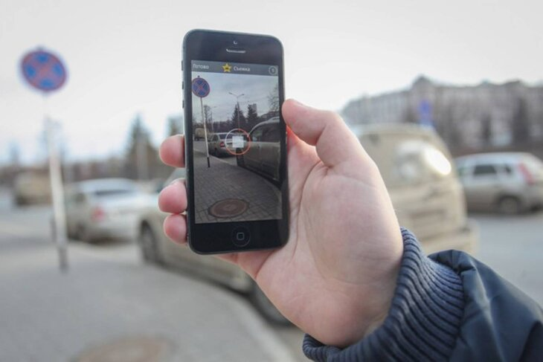
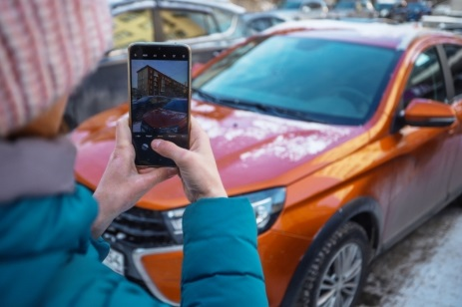
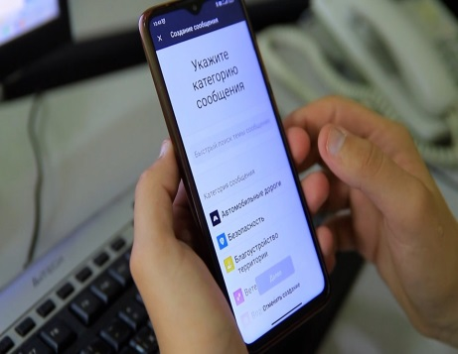
Сервис «Народный инспектор». Темы сообщений:
ДЕПЦИФРЫ КОСТРОМСКОЙ ОБЛАСТИ
содержание контейнерных площадок и прилегающих к ним территорий;
размещение транспортных средств на газонах, участках с зелеными насаждениями, детских, игровых и спортивных площадках;
размещение большегрузного транспорта на территориях общего пользования;
содержание зданий, фасадов зданий;
содержание дорог;
уборка и очистка остановок транспорта;
произрастание борщевика Сосновского;
выгрузка или сброс с автомототранспортных средств и прицепов к ним отходов производства и потребления вне объектов размещения отходов или мест (площадок) накопления отходов;
несанкционированная свалка;
брошенное транспортное средство;
содержание строительных площадок.

Slide 8
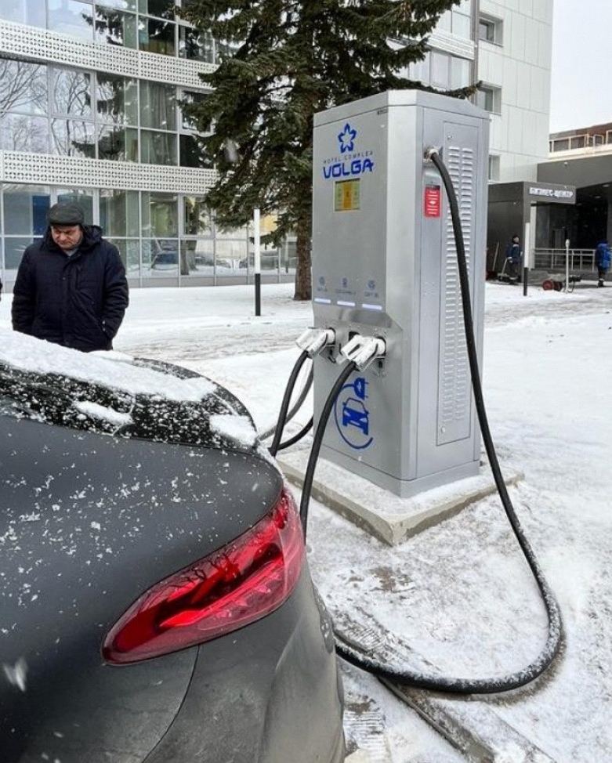
ДЕПЦИФРЫ КОСТРОМСКОЙ ОБЛАСТИ
Ключевые направления
В сфере пассажирского транспорта:
На территории г. Костромы установлено 68 светофорных объектов адаптивного и удаленного управления.
С 01.07.2023 обновлен весь состав - 258 единиц автобусов, оборудованных системой безналичной платы проезда, датчиками контроля пассажиропотока.
Определены места размещения электрозарядных станций на территории муниципальных образований Костромской области:
- город Кострома, ул. Магистральная, 8;
- город Кострома, ул. Юношеская, 1;
- город Кострома, ул. Профсоюзная 25Б;
- город Кострома, ул. Ново-Полянская 7а;
- город Кострома, ул. Ленина, 162.

Slide 9
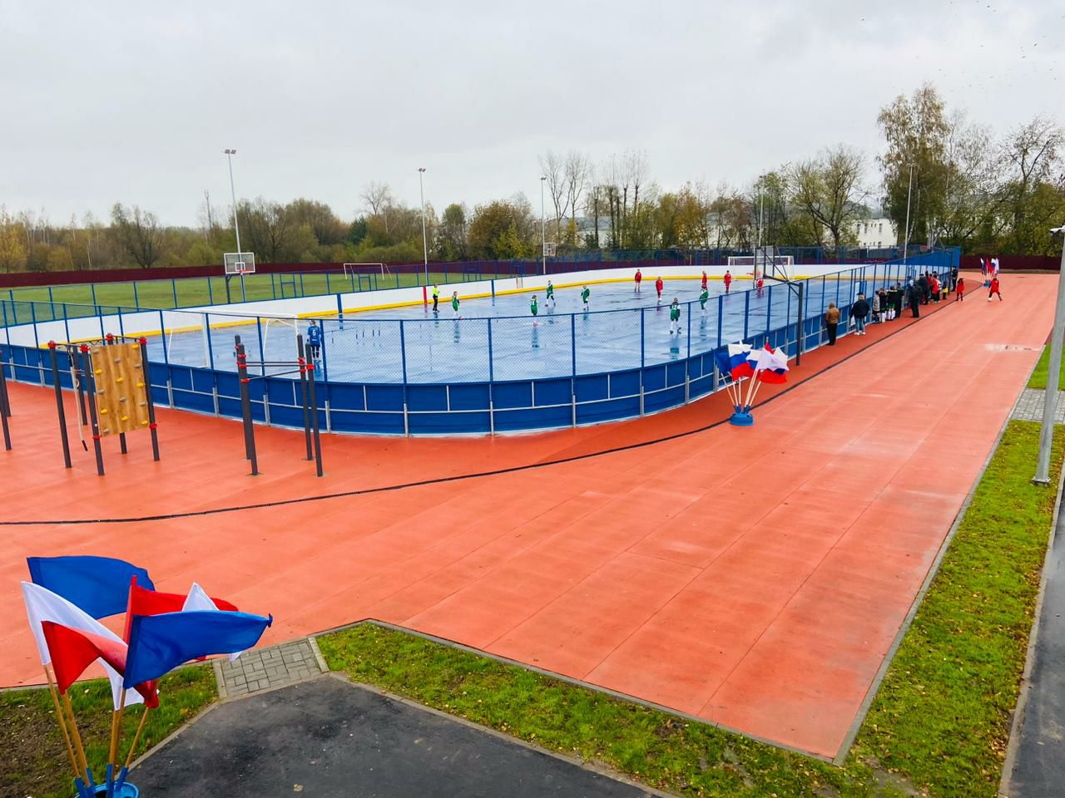
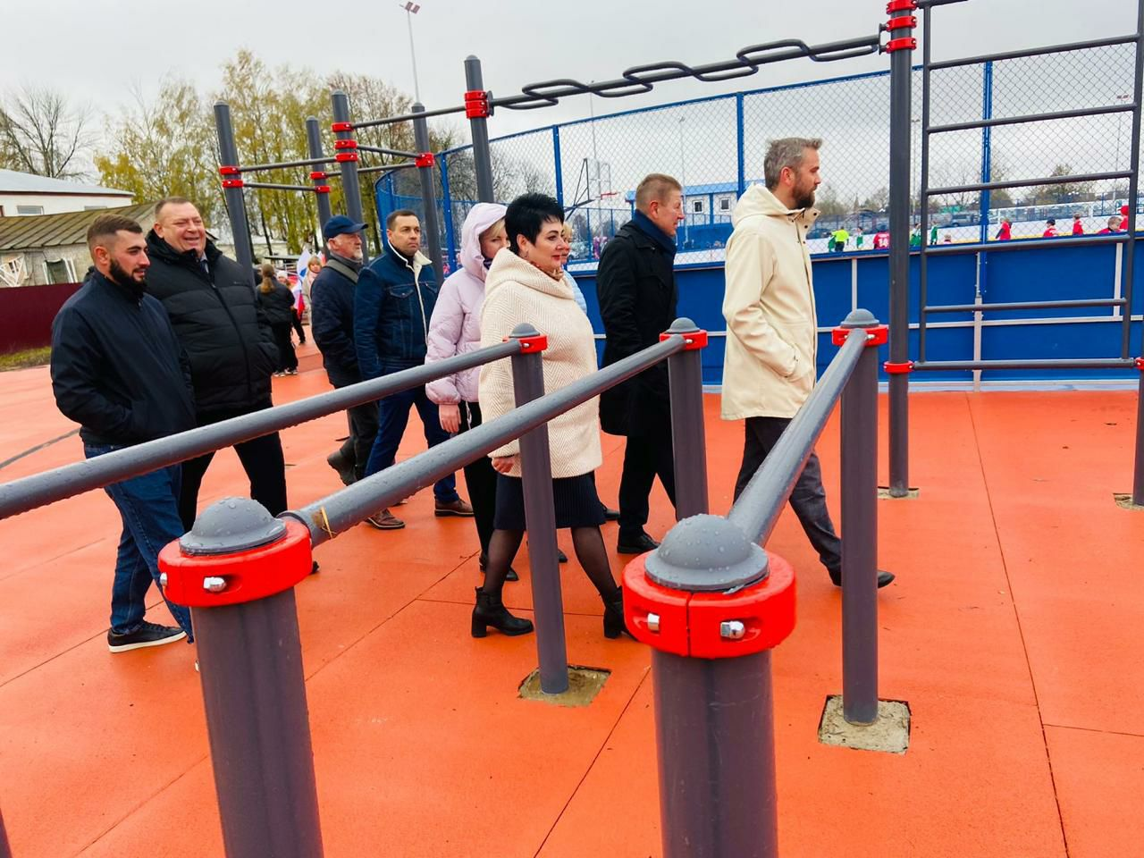
ДЕПЦИФРЫ КОСТРОМСКОЙ ОБЛАСТИ
Ключевые направления
В сфере спорта:
«Умные» спортивные площадки в г. Нерехта (с хоккейной коробкой) и г. Буй (с площадками для игры в баскетбол, волейбол и искусственным покрытием для футбола).
Комплекты оборудования включают в себя беговые дорожки, силовые тренажеры, оборудование для воркаута, трибуну на 100 мест.
«Умные» площадки оснащены Wi-fi. Каждый посетитель сможет посмотреть видеоинструкцию по занятиям на тренажерах и следить за правильностью выполнения упражнений.

Slide 10
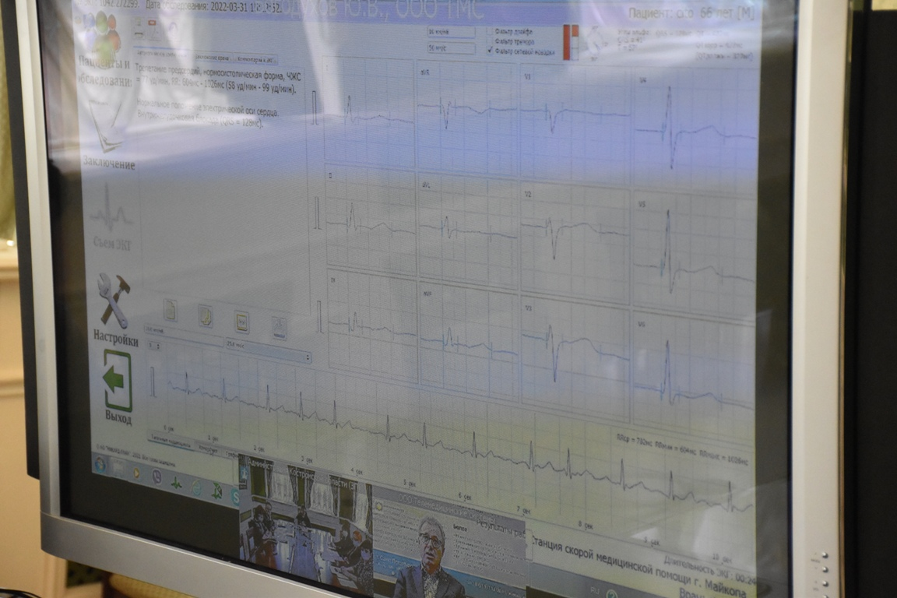

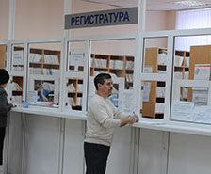
ДЕПЦИФРЫ КОСТРОМСКОЙ ОБЛАСТИ
Ключевые направления
В сфере здравоохранения:
Внедрена государственная информационная система Костромской области «Управление скорой и неотложной медицинской помощью»
Предоставление услуги «Прием заявок (запись) на прием к врачу»:
- на федеральном портале «Госуслуги.ру»;
- на региональном портале «Регистратура44.РФ»;
- с помощью мобильного приложения «Витакарта»;
- в регистратуре медицинской организации;
(при личном обращении, либо по телефону);
- через Единый Call-центр по бесплатному номеру 8800-450-03-03;
- с использованием инфоматов - электронных терминалов

Slide 11
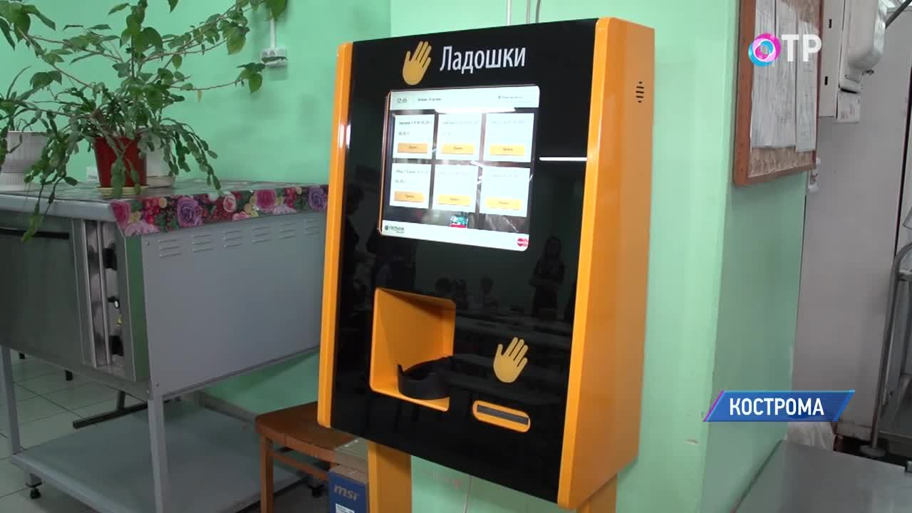

ДЕПЦИФРЫ КОСТРОМСКОЙ ОБЛАСТИ
Ключевые направления
В сфере образования:
Проект «Ладошки»
«Электронные дневники»
Проактивные сервисы подборки цифрового образовательного контента
«Универсальная Электронная Школьная Карта»
Внедрение образовательной платформы «Сферум»
Сервисы платформы «Цифровой образовательный контент»

Slide 12
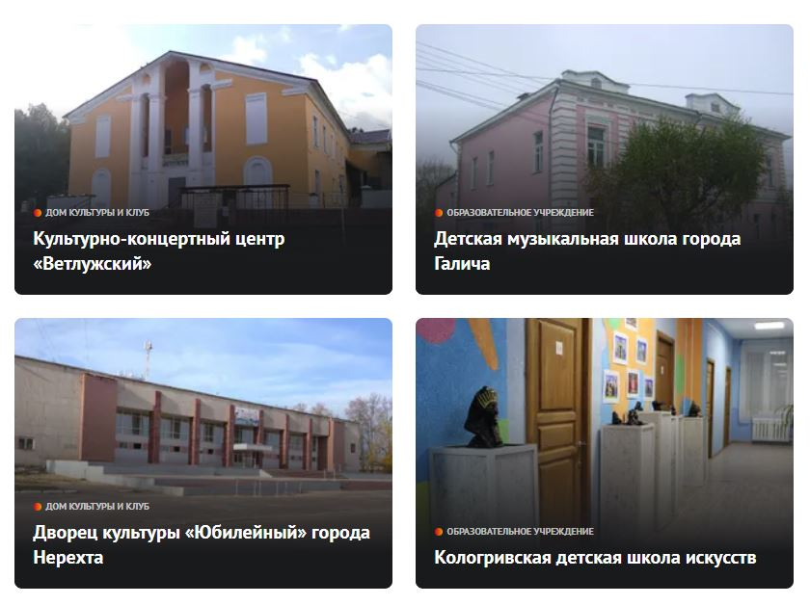

ДЕПЦИФРЫ КОСТРОМСКОЙ ОБЛАСТИ
Ключевые направления
В сфере культуры:
Виртуальные концертные залы: 1323 мероприятий, 53 888 зрителей
«PRO.Культура.РФ»: 4 213 развернутых анонсов мероприятий, количество посещений - 1 184 944 ед.
В Костромской области «Пушкинскую карту» оформили 68% молодежи. По процентному количеству участников программы регион находится на 4-м месте среди субъектов ЦФО.

Slide 13
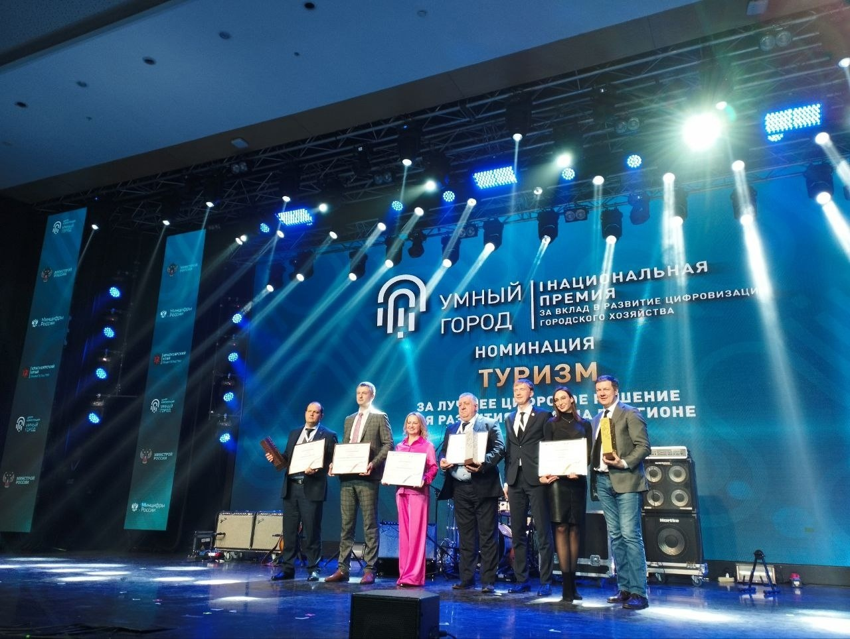
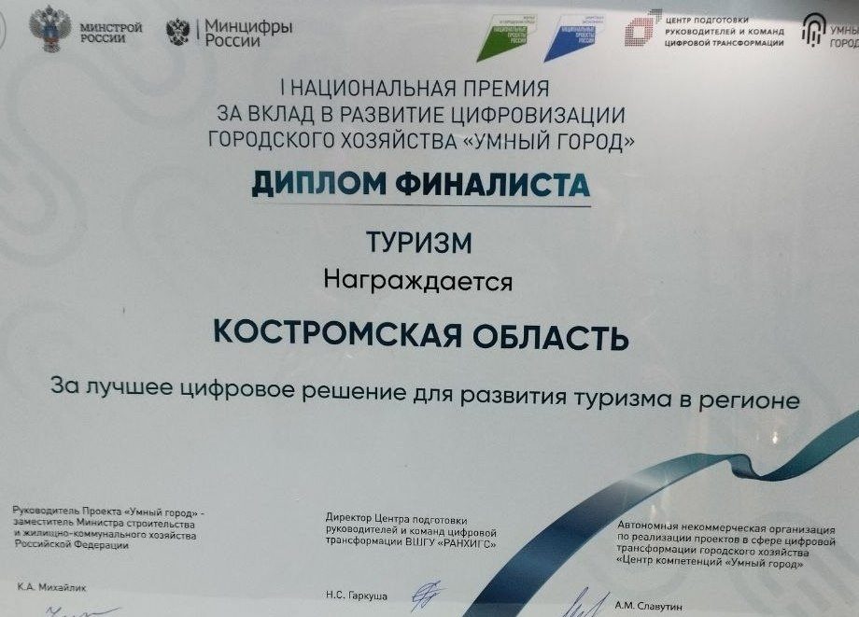
ДЕПЦИФРЫ КОСТРОМСКОЙ ОБЛАСТИ
Ключевые направления
В сфере туризма:
В Красноярске 13.04.2023 подвели итоги I Национальной премии за вклад в развитие цифровизации городского хозяйства «Умный город».
Региональный туристический портал стал призером в номинации «Туризм» - за лучшее цифровое решение для развития туризма в регионе.
Всего в конкурсе участвовало более 200 проектов из 51 региона.

Slide 14
ДЕПЦИФРЫ КОСТРОМСКОЙ ОБЛАСТИ
БЛАГОДАРЮ ЗА ВНИМАНИЕ!

